Slide 1
La dissolution
Mr bouchebti

Slide 2
Objectifs de la leçon
Décrire une dissolution.
Distinguer entre solvant et soluté.
Reconnaitre la conservation de la masse au cours de la dissolution.
Savoir l’effet de la température sur la dissolution.

Slide 3
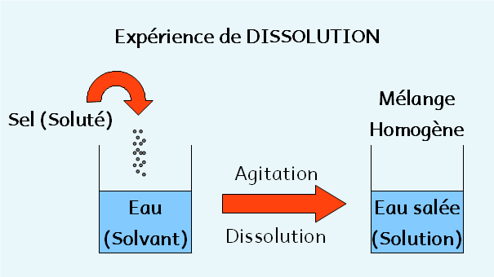
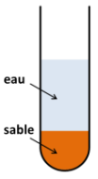
I/la dissolution
Activité expérimentale

Slide 4
Observation
Dans l’expérience(1) :
le sel se dissout dans l’eau, le mélange obtenu est homogène.
Dans l’expérience(2) :
le sable ne se dissout pas dans l’eau, le mélange obtenu est hétérogène.

Slide 5
conclusion
La dissolution est une opération au cours de la quelle un corps solide se décompose en petits grains minuscules invisible à l’œil nu et se dispersent dans l’eau.
Le solvant dissout le soluté et l’ensemble forme une solution :
Le solvant : c’est la substance majoritaire (l’eau).
Le soluté : c’est la substance minoritaire (solide).
La solution : c’est un mélange homogène obtenu lorsqu’une substance se dissout dans un liquide.
Dans ce cas la substance est dit: soluble dans ce liquide.
Une solution est dite aqueuse si le solvant utilisé est l’eau.
Les substances qui ne peuvent pas se dissoudre dans l’eau sont : insolubles dans l’eau. Le mélange obtenu dans ce cas est hétérogène.

Slide 6
II/les types de solution.
Il existe deux types de solution : saturée et non saturée.
La solution saturée : c’est la solution dont on ne peut plus dissoudre de soluté. Et si on y ajoute après saturation, le mélange obtenu est hétérogène.
La solution non saturée : peut être soit :
Diluée : si elle contient une petite quantité de soluté.
Concentrée : si elle contient une grande quantité de soluté.

Slide 7
III/conservation de la masse au cours de la dissolution.
On observe que : m (sucre) +m (eau)=m (solution d’eau sucrée)
Je retiens :
la masse du solvant et du soluté se conserve au cours de la dissolution.

Slide 8
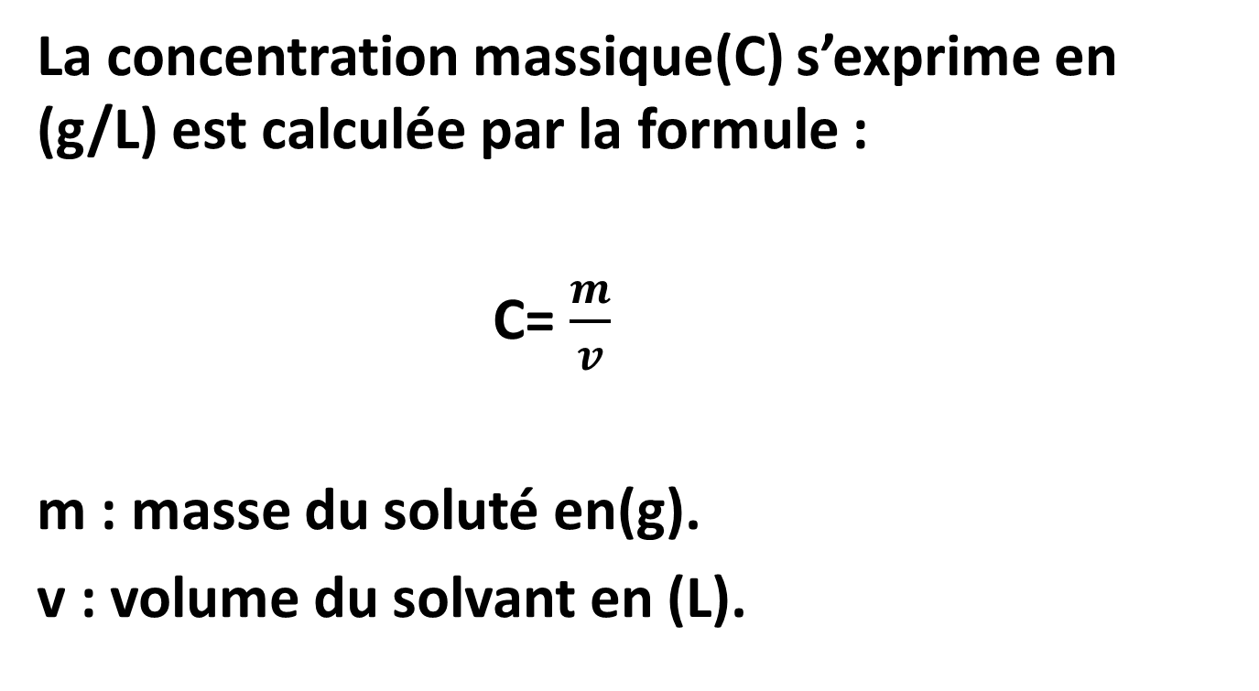
IV/concentration massique.
La concentration massique(C) s’exprime en (g/L) est calculée par la formule :
C= $\frac{m}{v}$
m : masse du soluté en(g).
v : volume du solvant en (L).

Slide 9
Exercice d’application
On prépare une solution en versant 20g de sel dans 200ml d’eau, après on agite jusqu'à la disparition totale du sel dans l’eau.
1/Quel est le type du mélange obtenu ?justifiez votre réponse.
2/Calculer la masse de 200ml d’eau sachant que la masse volumique de l’eau est : 1g/mL
3/Calculer la concentration massique de la solution.
4/Déterminer m la masse de la solution.

